Slide 1
Management v krizi
Krizové řízení, analýza rizik

Slide 2
Rizika a jejich řízení
Krize VS rizika
Rizika:
objektivní
subjektivní
systémová
nesystémová

Slide 3
Ochrana proti riziku
vymezení rizikových hranic
diversifikace rizik
transfer rizika (smluvní zajištění, pojištění)
tvorba rezerv
= růst nákladů!

Slide 4
Analýza rizik
Náklady spojené s rizikovou událostí
Pravděpodobnost události
<
Náklady na zajištění rizika

Slide 5
Cash flow - likvidita
stát
banka
zaměstnanci
dodavatelé strategického zboží
závazky ze smluv o postupném splacení dluhu
ostatní penalizované závazky
nepenalizované závazky

Slide 6
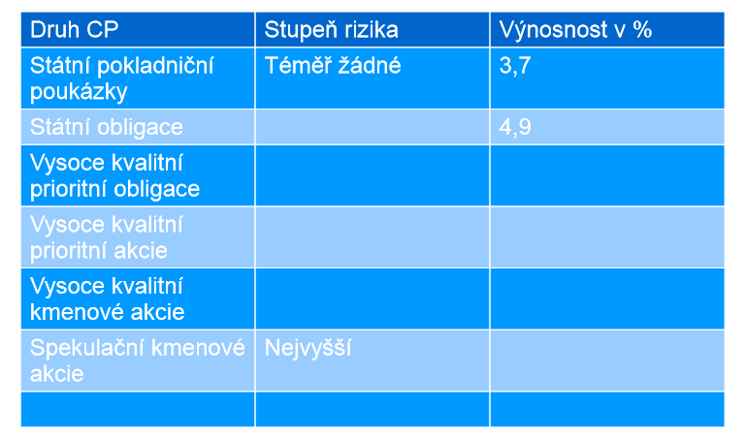
Finanční majetek - rezervy

Slide 7
Krize
Řečtina – „Krino“
přechodné stádium mezi dvěma fázemi,
přeměna, jež spěje k rozhodnutí
jedna ze základních složek stavby dramatu, ve které dochází k vyvrcholení literárního či dramatického děje
část, v níž docházelo k závěrečnému rozporu protikladných sil

Slide 8
Příčiny krize
(Lerbinger, O. (1997). The crisis manager)
Přírodní katastrofa
Technologické selhání
Protest (bojkot, stávka)
Cílená sabotáž
Teroristický útok (necílený
Manažerský hazard
Násilí na pracovišti
Pomluvy

Slide 9
Analýza
● Příčiny krize:
Interní
externí
● Sanace
(moment, kdy se tužka zvedá od papíru)

Slide 10
Možná řešení
Sestavit řebříček priorit
Snížit nebo odložit výdaje
Zvýšit příjmy
(hlavně prodejem aktiv, či prácí s rezevami)
Nová obchodní strategie
Vypracovat kritéria o zastavení či omezení provozu podniku

